Slide 1
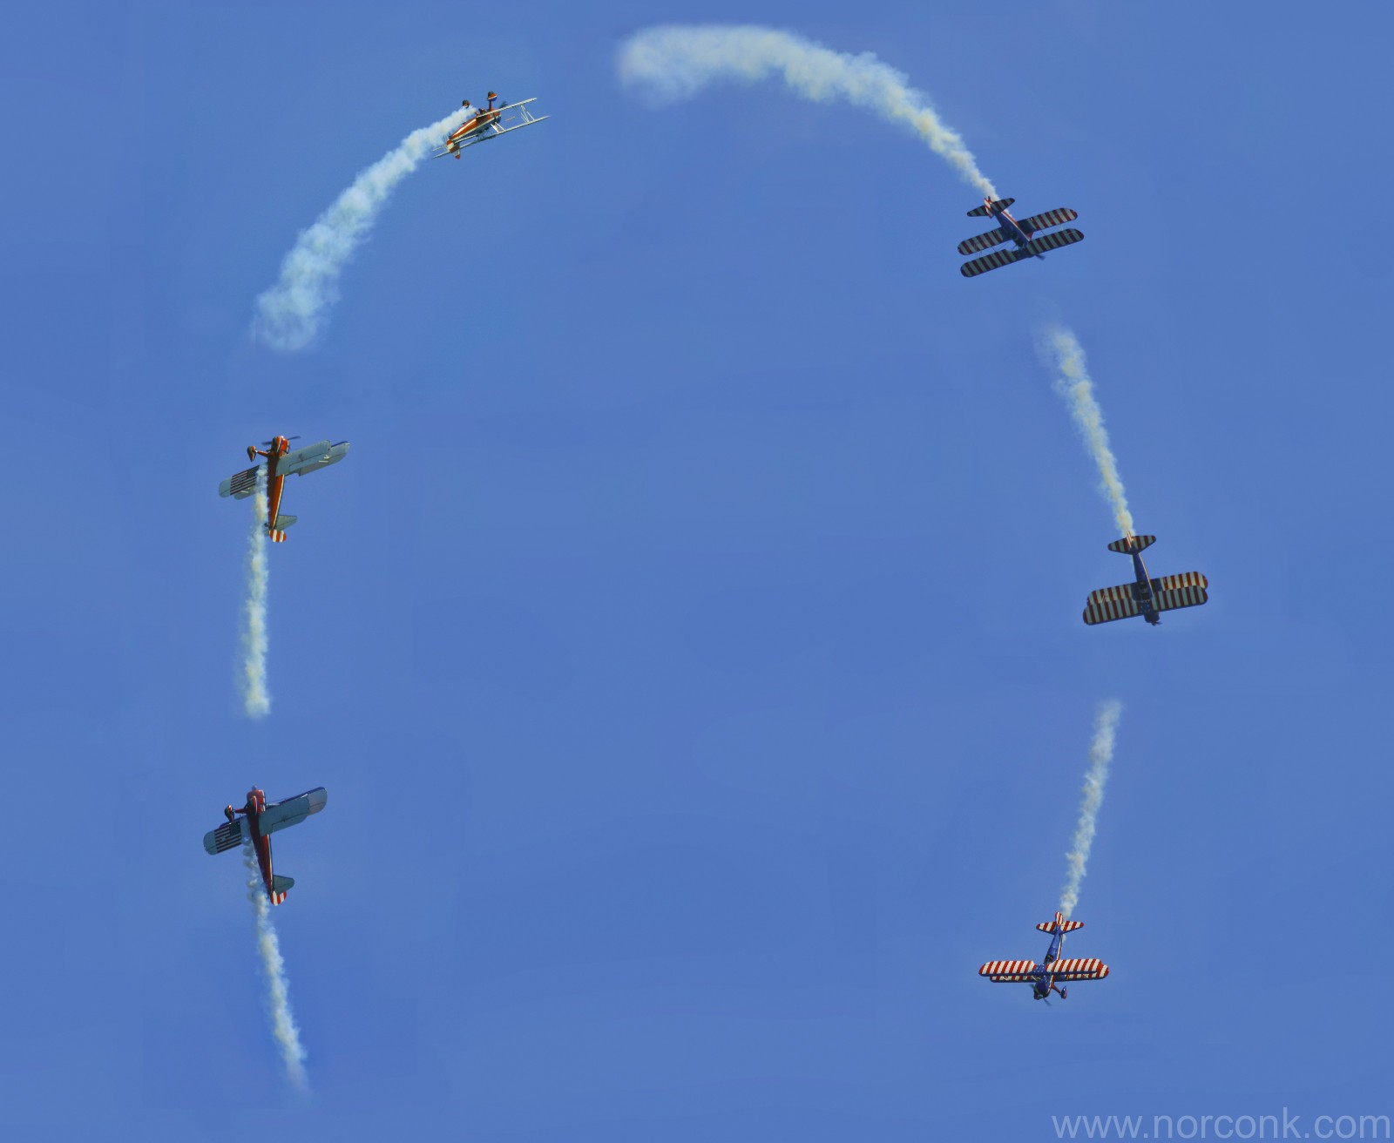
Dinâmica: Mais aplicações das Leis de Newton
6

Slide 2
Dinâmica: Aplicações das Leis de Newton
6
Força Centrípeta:
Movimento circular uniforme
Posição:
Velocidade:
Aceleração:

Slide 3

Dinâmica: Aplicações das Leis de Newton
6
Força Centrípeta
Aceleração:
Equação de movimento:
Força centrípeta aponta para o centro da órbita circular

Slide 4

Dinâmica: Aplicações das Leis de Newton
6
Força Centrípeta
Equação de movimento:
Força centrípeta:
Por que a força centrípeta não muda o módulo da velocidade, apenas sua direção.

Slide 5
Dinâmica: Aplicações das Leis de Newton
6
Força Centrípeta
Força centrípeta:
Por que a força centrípeta não muda o módulo da velocidade, apenas sua direção.

Slide 6

Dinâmica: Aplicações das Leis de Newton
6
Exemplos:
Uma curva semicircular horizontal numa estrada tem 30 m de raio. Se o coeficiente de atrito estático entre os pneus e o asfalto é 0.6, qual é a velocidade máxima (em km/h) com que o carro pode fazer a curva sem derrapar?

Slide 7
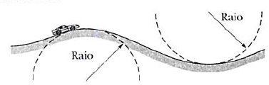



Dinâmica: Aplicações das Leis de Newton
6
Exemplos:
Na figura, um carro passa com velocidade constante por uma colina circular e por um vale circular de mesmo raio. No alto colina, a força normal exercida sobre o motorista pelo assento do carro é zero. A massa do motorista é de 70 kg. Qual é o módulo da força normal excercida pelo assento sobre o motorista quando o carro passa pelo fundo do vale?
Na colina a normal N = 0,
portanto P = F_{c}
No vale, F_{c} muda de orientação:

Slide 8
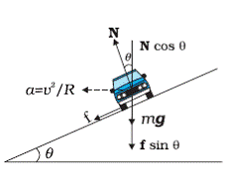
Dinâmica: Aplicações das Leis de Newton
6
Exemplos:
Um carro percorre uma pista curva superelevada (tg Θ = 0.2) de 200 m de raio. Desprezando o atrito, qual a velocidade máxima sem risco de derrapagem?
Para haver equilíbrio dinâmico, devemos ter:
A força centrípeta será

Slide 9

Dinâmica: Aplicações das Leis de Newton
6
Campos Elétrico (E) e Magnético (B):
Partículas carregadas, com carga q, estão sujeitas a forças elétricas e magnéticas:
Força elétrica:
Força magnética é proporcional à velocidade da partícula
Portanto,
Nesse caso, se , temos
R = raio da órbita
ciclotrônica

